Slide 1
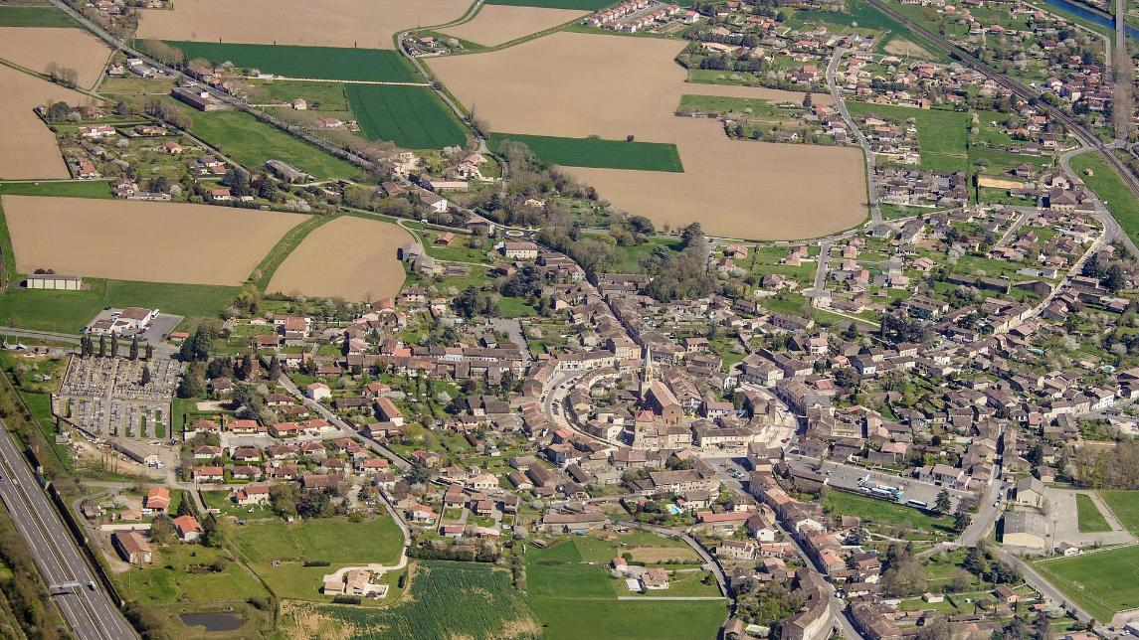
Cliquer Gauche PPS
En Manuel Merci
La ville de Martres-Tolosane, sitée dans le Sud-Ouest de la France, en Midi-Pyrenées, vue d'avion.

Slide 2
Martres-Tolosane est une commune française située dans le centre du département de la Haute-Garonne, en région Occitanie.
Sur le plan historique et culturel, la commune est dans le pays de Comminges, correspondant à l’ancien comté de Comminges, circonscription de la province de Gascogne située sur les départements actuels du Gers, de la Haute-Garonne, des Hautes-Pyrénées et de l'Ariège. Exposée à un climat océanique altéré, elle est drainée par la Garonne, le canal de Saint-Martory, le Bernès, le ruisseau de Jounades, et par divers autres petits cours d'eau. La commune possède un patrimoine naturel remarquable : deux sites Natura 2000 (la « vallée de la Garonne de Boussens à Carbonne » et « Garonne, Ariège, Hers, Salat, Pique et Neste »), un espace protégé (« la Garonne, l'Ariège, l'Hers Vif et le Salat ») et quatre zones naturelles d'intérêt écologique, faunistique et floristique.

Slide 3
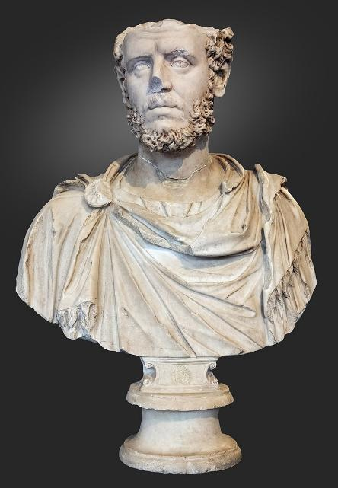
Buste romain (IIe-IIIe siècle) découvert à Chiragan en 1826.

Slide 4
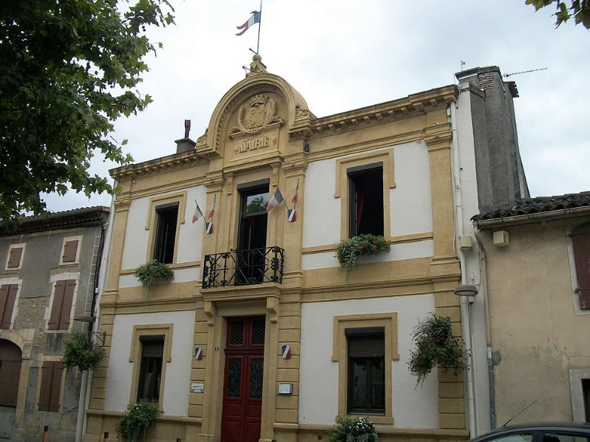
La mairie.

Slide 5
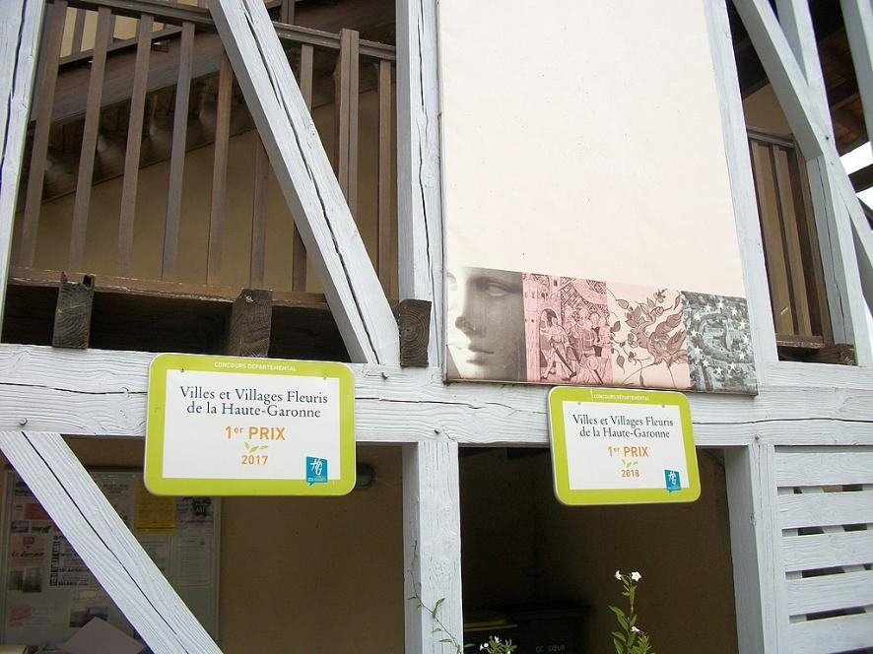
Martres-Tolosane a obtenu le 1er Prix en 2017 et 2018 au concours des villes et villages fleuris de la Haute-Garonne

Slide 6
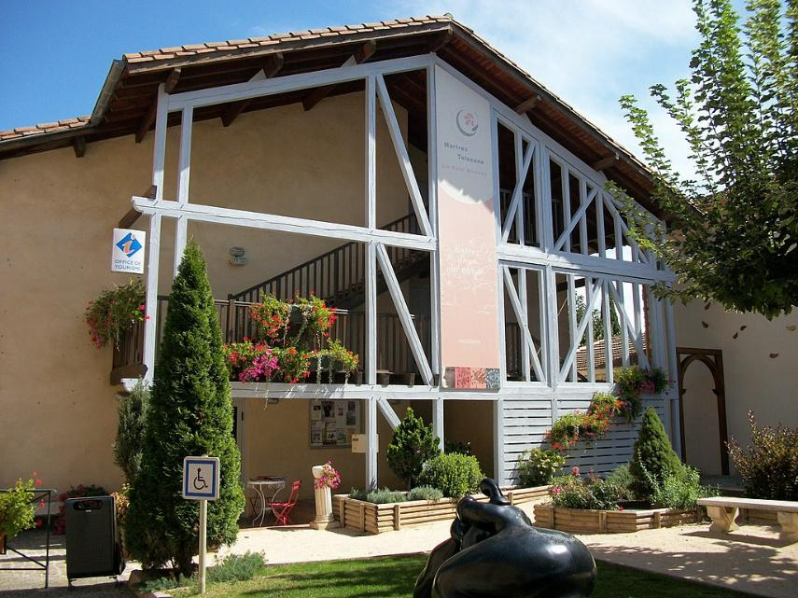
Office du Tourisme Angonia

Slide 7
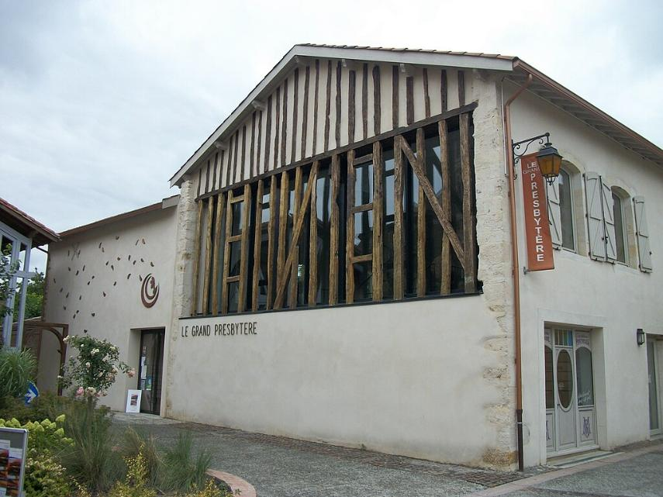
Le Grand Presbytère

Slide 8
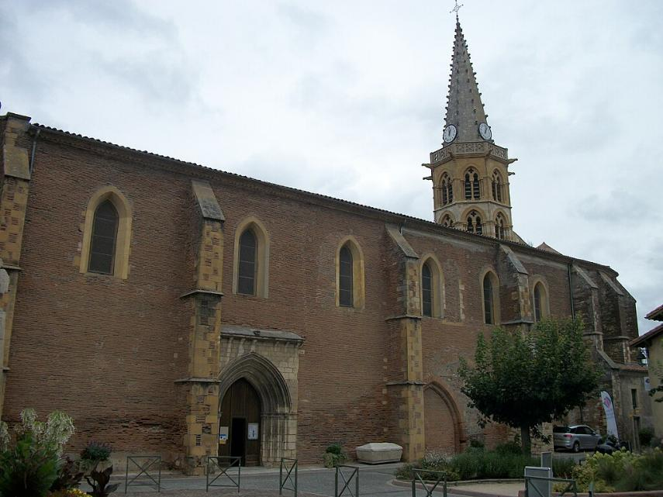
L'église gothique Saint-Vidian

Slide 9
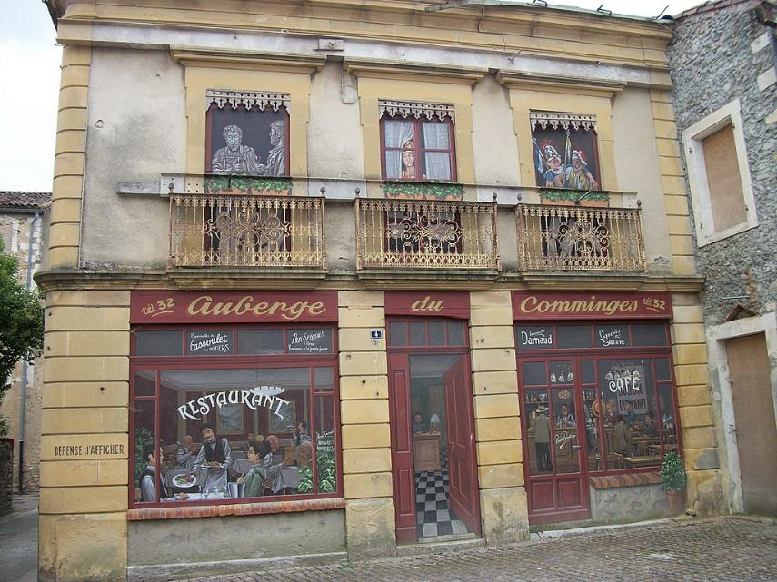
Maison décorée en auberge du Comminges

Slide 10
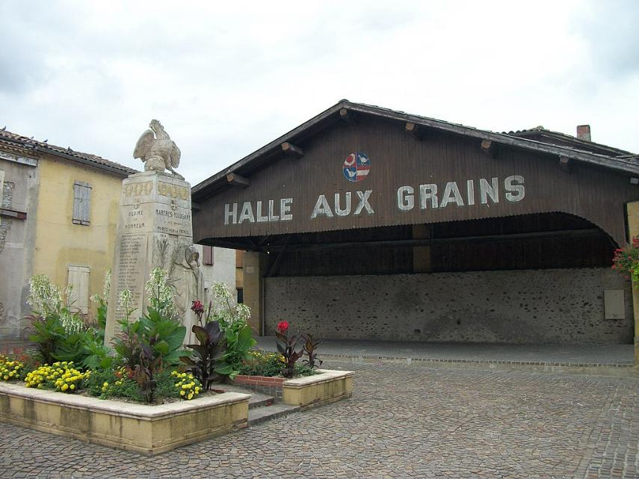
Halle aux grains et monument aux morts
Martres-Tolosane

Slide 11
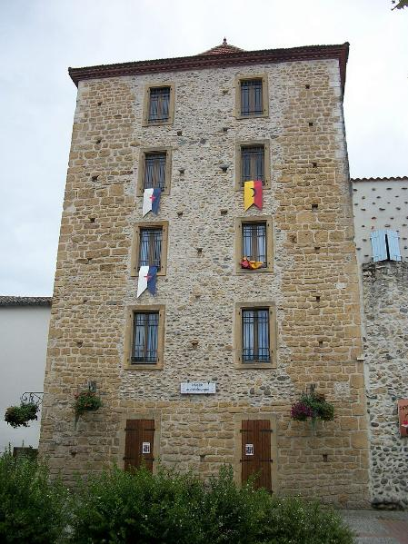
Musée archéologique

Slide 12
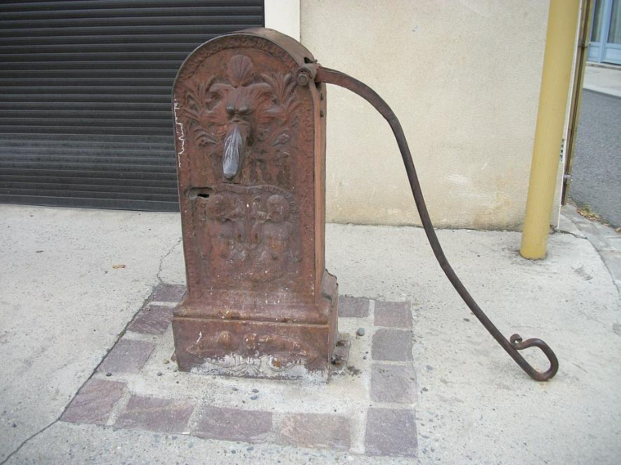
Ancienne fontaine à main

Slide 13
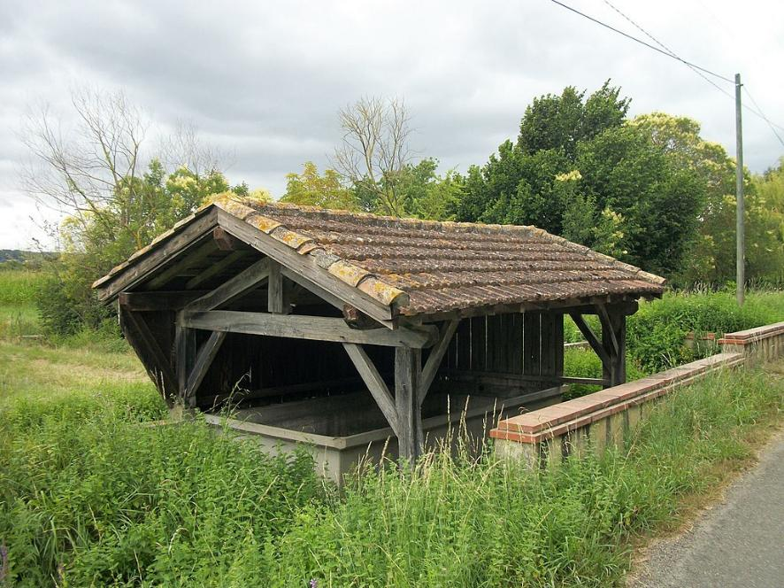
Un ancien lavoir

Slide 14
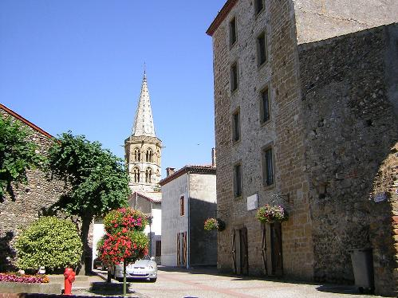
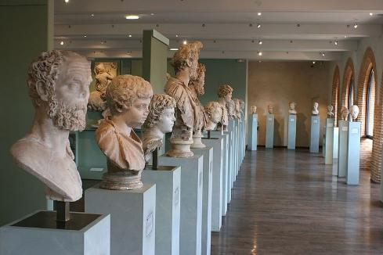
Villa romaine de Chiragan à Martres-Tolosane en Haute-Garonne
Martres-Tolosane (Haute-Garonne, Midi-Pyrénées, France) - Rue du Donjon et musée archéologique.

Slide 15
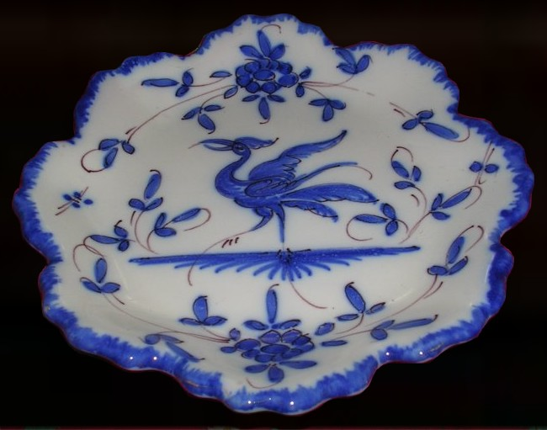
Coupelle en faïence grand feu du XIXe siècle. Le décor d'échassier, héron ou ibis, est caractéristique du style des faïences de Martres-Tolosane.

Slide 16
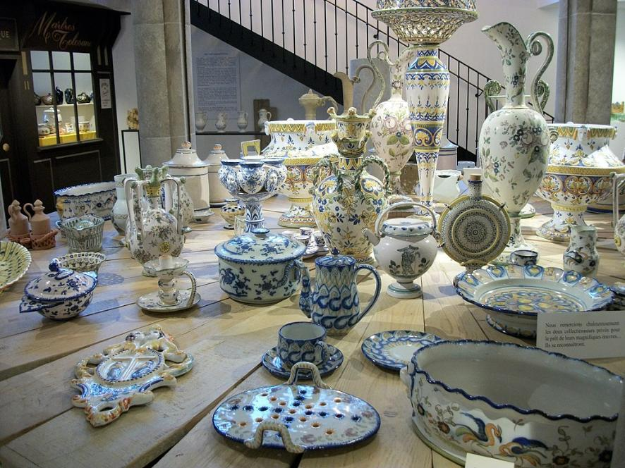
Collection privée des faïences de Martres-Tolosane exposée au Grand Presbytère

Slide 17
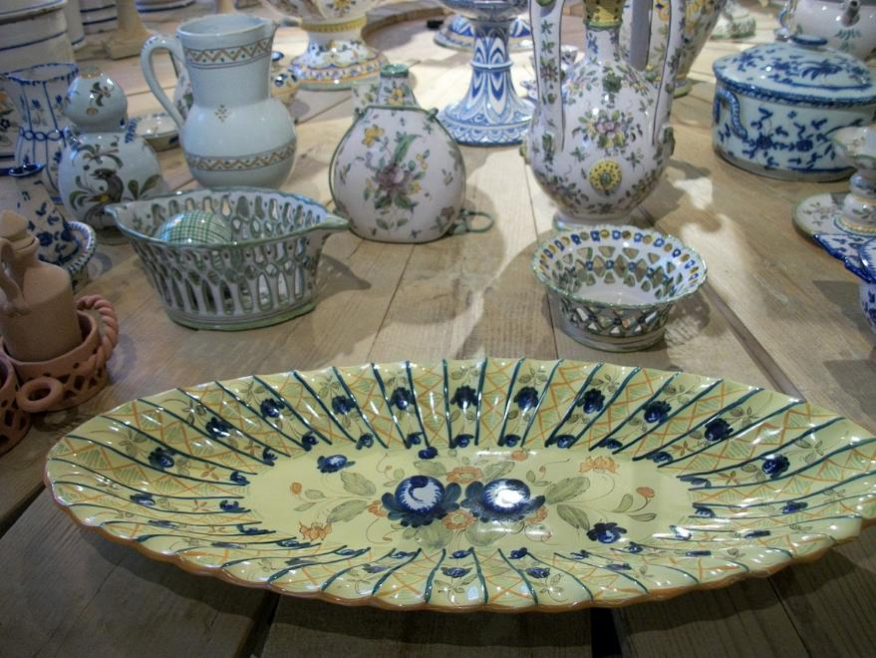
Collection privé des faïences de Martres-Tolosane exposer au Grand Presbytère en 2016

Slide 18
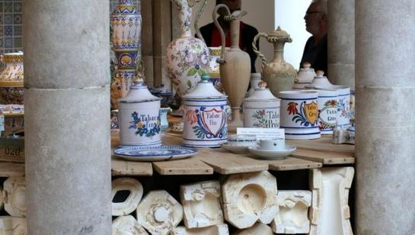
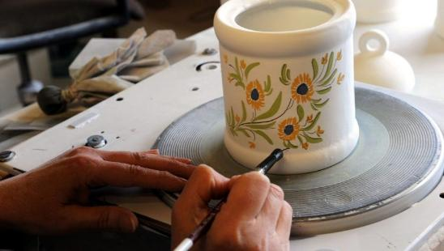
:Faïenceries de Martres-Tolosane - Faïencerie à Suivre

Slide 19
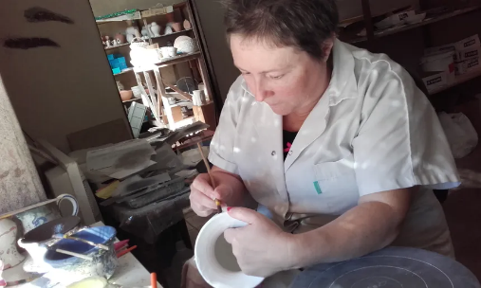
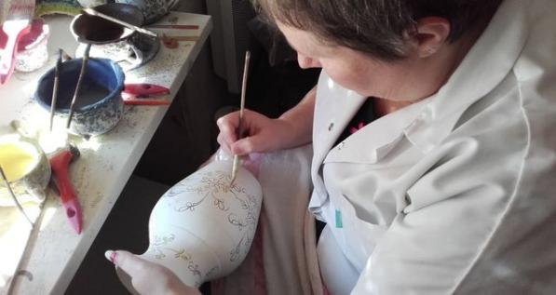

Slide 20
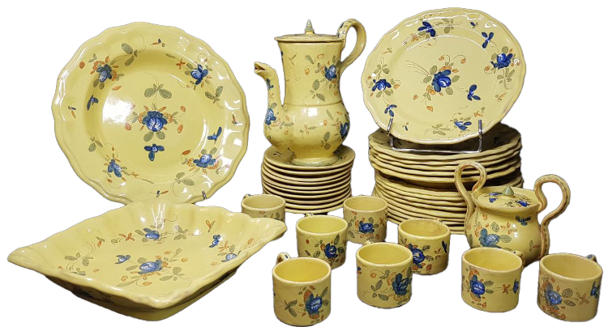

Slide 21
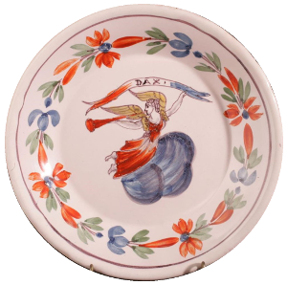

Slide 22
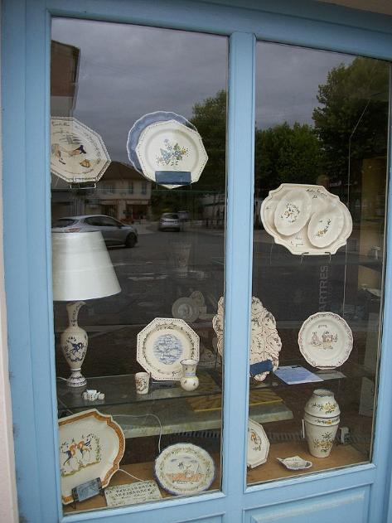

Slide 23
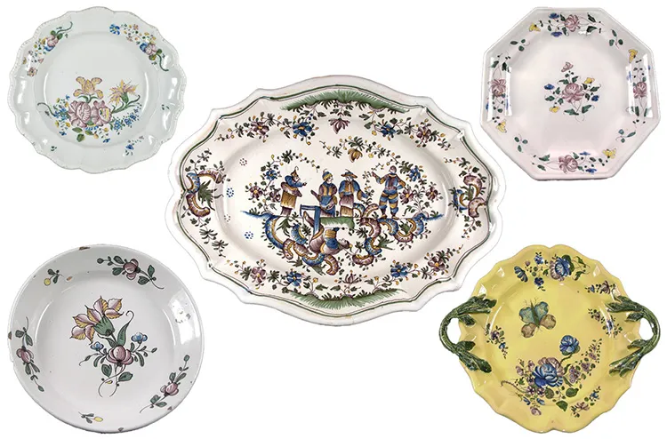

Slide 25
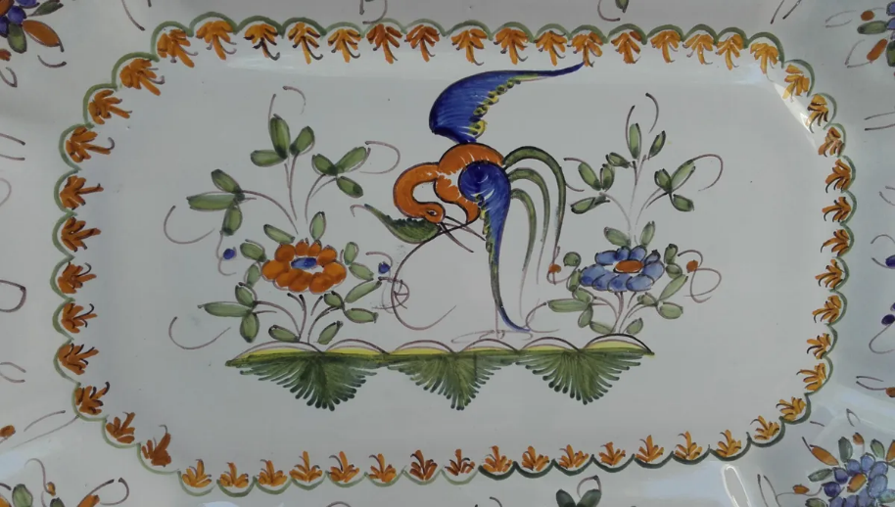
Lorient Vous A Présenté Martres Tolosane (Haute – Garonne )
Les Images Et Le Son Du Net ( Daniel )

